Slide 1
Inteligência Computacional para Otimização
Marcone Jamilson Freitas Souza
Departamento de Computação
Universidade Federal de Ouro Preto
http://www.iceb.ufop.br/prof/marcone

Slide 2
Classificação dos métodos heurísticos
  Construtivos
    Constroem uma solução passo a passo, elemento por elemento
  de refinamento
    Consistem em melhorar uma solução, através de modificações em seus elementos

Slide 3
Heurística de construção gulosa
(Heurística clássica)
Funcionamento:
  Constrói uma solução, elemento por elemento
  A cada passo é adicionado um único elemento candidato
  O candidato escolhido é o “melhor” segundo um certo critério
  O método se encerra quando todos os elementos candidatos foram analisados

Slide 4
Uma heurística construtiva gulosa para o Problema da Mochila
1º Passo: Calcular a relação benefício/peso
Pessoa | Peso (Kg) | Benefício | Benefício/ Peso
cruzeirense | 140 | 0 | 0
Recém-graduado | 60 | 1 | 0,017
ATLETICANO | 100 | 3 | 0,030
Professor de geografia | 80 | 4 | 0,050
Morena “olhos verdes” | 75 | 3 | 0,040
Loira burra | 60 | 2 | 0,030
Marcone | 90 | 10 | 0,111

Slide 5
Uma heurística construtiva gulosa para o Problema da Mochila
2º Passo: Ordenar os elementos
Pessoa | Peso (Kg) | Benefício | Benefício/ Peso
Marcone | 90 | 10 | 0,111
Professor de geografia | 80 | 4 | 0,050
Morena “olhos verdes” | 75 | 3 | 0,040
Loira burra | 60 | 2 | 0,030
ATLETICANO | 100 | 3 | 0,030
Recém-graduado | 60 | 1 | 0,017
cruzeirense | 140 | 0 | 0

Slide 6
Uma heurística construtiva gulosa para o Problema da Mochila
3º Passo: Escolher o elemento que produzir a maior relação benefício/peso, e que respeite a capacidade do barco
Pessoa | Peso (Kg) | Benefício | Benefício/ Peso
Marcone | 90 | 10 | 0,111
Professor de geografia | 80 | 4 | 0,050
Morena “olhos verdes” | 75 | 3 | 0,040
Loira burra | 60 | 2 | 0,030
ATLETICANO | 100 | 3 | 0,030
Recém-graduado | 60 | 1 | 0,017
cruzeirense | 140 | 0 | 0

Slide 7
Uma heurística construtiva gulosa para o Problema da Mochila
4º Passo: Repetir o passo anterior até que nenhum elemento possa ser colocado no barco sem ultrapassar a capacidade deste.
Pessoa | Peso (Kg) | Benefício | Benefício/ Peso
Marcone | 90 | 10 | 0,111
Professor de geografia | 80 | 4 | 0,050
Morena “olhos verdes” | 75 | 3 | 0,040
Loira burra | 60 | 2 | 0,030
ATLETICANO | 100 | 3 | 0,030
Recém-graduado | 60 | 1 | 0,017
cruzeirense | 140 | 0 | 0

Slide 8
Uma heurística construtiva gulosa para o Problema da Mochila
4º Passo: Repetir o passo anterior até que nenhum elemento possa ser colocado no barco sem ultrapassar a capacidade deste.
Pessoa | Peso (Kg) | Benefício | Benefício/ Peso
Marcone | 90 | 10 | 0,111
Professor de geografia | 80 | 4 | 0,050
Morena “olhos verdes” | 75 | 3 | 0,040
Loira burra | 60 | 2 | 0,030
ATLETICANO | 100 | 3 | 0,030
Recém-graduado | 60 | 1 | 0,017
cruzeirense | 140 | 0 | 0

Slide 9
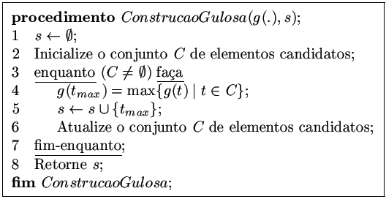
Heurística de construção gulosa
* Considera-se um problema de maximização

Slide 10
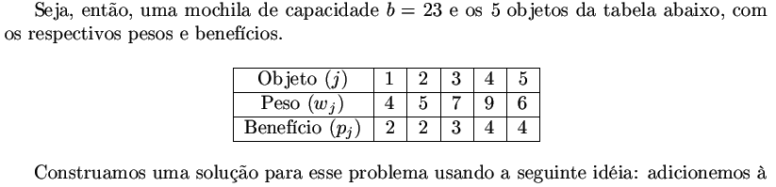
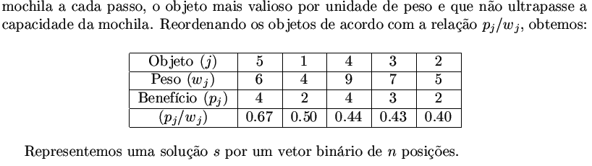
Exemplificando a aplicação da heurística construtiva gulosa

Slide 11
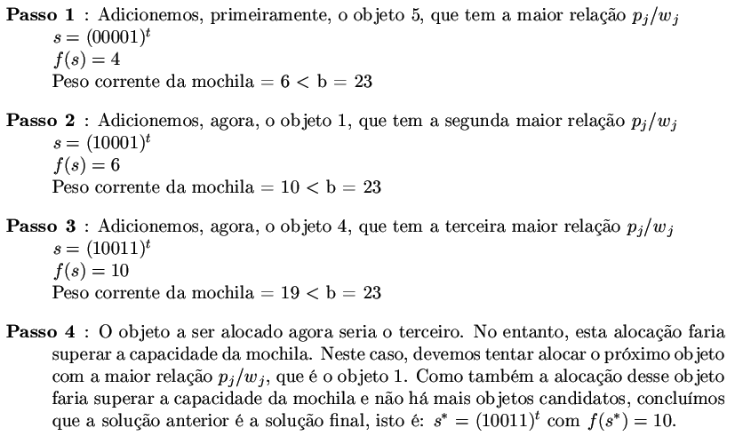
Exemplificando a aplicação da heurística construtiva gulosa

Slide 12
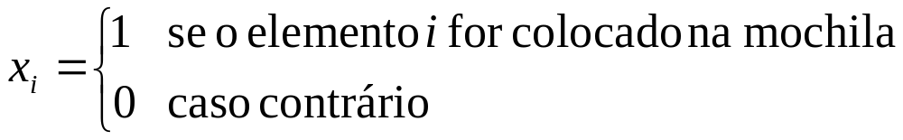
Um modelo de programação matemática para o Problema da Mochila
Sejam:
  n elementos
  c = capacidade da mochila
  b_{i} = benefício do elemento i
  p_{i} = peso do elemento i
Variável de decisão:

Slide 13
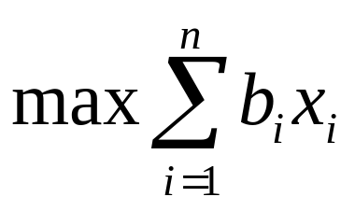
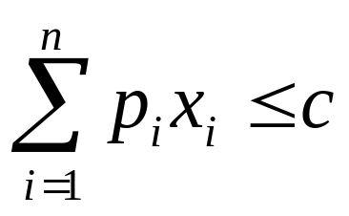
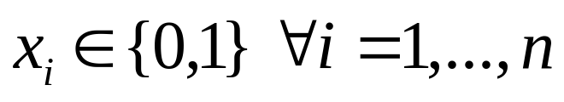
Um modelo de programação matemática para o Problema da Mochila

Slide 14
Problema do Caixeiro Viajante
Dado um conjunto de cidades e uma matriz de distâncias entre elas
PCV consiste em encontrar uma rota para um Caixeiro Viajante tal que este:
  parta de uma cidade origem
  passe por todas as demais cidades uma única vez
  retorne à cidade origem ao final do percurso
  percorra a menor distância possível
Rota conhecida como ciclo hamiltoniano

Slide 15
Problema do Caixeiro Viajante

Slide 16
Problema do Caixeiro Viajante

Slide 17
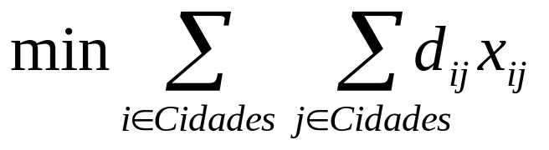
Formulação Matemática para o Problema do Caixeiro Viajante
Dados de entrada:
  Cidades: Conjunto de cidades
  d_{ij} = distância entre as cidades i e j
Variáveis de decisão:
  x_{ij} = 1 se a aresta (i,j) será usada; 0, caso contrário
  f_{ij} = quantidade de fluxo de i para j
Função objetivo:

Slide 18
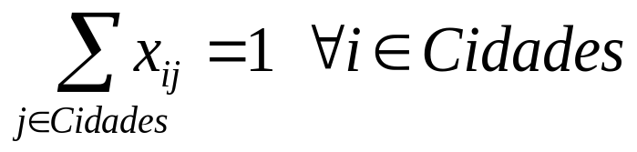
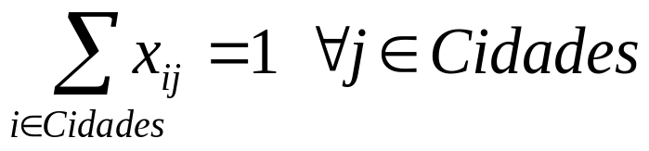
Formulação Matemática para o Problema do Caixeiro Viajante
Restrições:
1. De cada cidade i só sai uma aresta:
i
2. A cada cidade j só chega uma aresta:
i

Slide 19
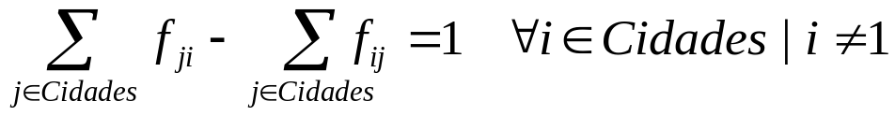


Formulação Matemática para o Problema do Caixeiro Viajante
3. O fluxo que chega a uma cidade i menos o que sai é igual a uma unidade:
f
f - 1
i
4. O fluxo máximo em cada aresta é igual a n-1, onde n é o número de cidades:
5. Integralidade e não negatividade:

Slide 20
Problema do Caixeiro Viajante: Complexidade
Considerando PCV simétrico (d_{ij} = d_{ji}), para n cidades há (n-1)!/2 rotas possíveis
Para n = 20 cidades, há 10¹⁶ rotas possíveis. Um computador que avalia uma rota em 10⁻⁸ segundos gastaria cerca de 19 anos para encontrar a melhor solução por enumeração completa
Métodos de enumeração implícita, tais como branch-and-bound, embutidos em solvers, podem reduzir significativamente este tempo
Não há garantia de que isso sempre ocorra

Slide 21
Problema do Caixeiro Viajante
Complexidade
Para dimensões mais elevadas, a resolução por métodos de programação matemática é proibitiva em termos de tempos computacionais
PCV é da classe NP-difícil: não existem algoritmos exatos que o resolvam em tempo polinomial
À medida que n cresce, o tempo cresce exponencialmente
PCV é resolvido por meio de heurísticas:
  Procedimentos que seguem uma intuição para resolver o problema (forma humana de resolver o problema, fenômenos naturais, processos biológicos, etc.)
  Não garantem a otimalidade da solução final
  Em geral, produzem soluções finais de boa qualidade rapidamente

Slide 22
Heurísticas construtivas para o Problema do Caixeiro Viajante
Vizinho mais próximo
  Idéia central: Construir uma rota passo a passo, adicionando à solução corrente a cidade mais próxima (e ainda não visitada) da última cidade inserida
Inserção mais barata
  Idéia central: Construir uma rota passo a passo, partindo de rota inicial envolvendo 3 cidades e adicionar a cada passo, a cidade k (ainda não visitada) entre a ligação (i, j ) de cidades já visitadas, cujo custo de inserção seja o mais barato

Slide 23
PCV – Vizinho mais Próximo
Exemplo - Passo 1
i | j | d_{ij}
6 | 1 | 1
6 | 2 | 2
6 | 3 | 6
6 | 4 | 6
6 | 5 | 2
Cid. | 1 | 2 | 3 | 4 | 5 | 6
1 | 0 | 2 | 1 | 4 | 9 | 1
2 | 2 | 0 | 5 | 9 | 7 | 2
3 | 1 | 5 | 0 | 3 | 8 | 6
4 | 4 | 9 | 3 | 0 | 2 | 6
5 | 9 | 7 | 8 | 2 | 0 | 2
6 | 1 | 2 | 6 | 6 | 2 | 0
1
2
1
6
3
Distância Total =
1
5
4

Slide 24
PCV – Vizinho mais Próximo
Exemplo - Passo 2
i | j | d_{ij}
1 | 2 | 2
1 | 3 | 1
1 | 4 | 4
1 | 5 | 9
Cid. | 1 | 2 | 3 | 4 | 5 | 6
1 | 0 | 2 | 1 | 4 | 9 | 1
2 | 2 | 0 | 5 | 9 | 7 | 2
3 | 1 | 5 | 0 | 3 | 8 | 6
4 | 4 | 9 | 3 | 0 | 2 | 6
5 | 9 | 7 | 8 | 2 | 0 | 2
6 | 1 | 2 | 6 | 6 | 2 | 0
1
1
2
1
6
3
Distância Total =
1 + 1 = 2
5
4

Slide 25
PCV – Vizinho mais Próximo
Exemplo - Passo 3
i | j | d_{ij}
3 | 2 | 5
3 | 4 | 3
3 | 5 | 8
Cid. | 1 | 2 | 3 | 4 | 5 | 6
1 | 0 | 2 | 1 | 4 | 9 | 1
2 | 2 | 0 | 5 | 9 | 7 | 2
3 | 1 | 5 | 0 | 3 | 8 | 6
4 | 4 | 9 | 3 | 0 | 2 | 6
5 | 9 | 7 | 8 | 2 | 0 | 2
6 | 1 | 2 | 6 | 6 | 2 | 0
1
2
1
1
6
3
3
Distância Total =
2 + 3 = 5
5
4

Slide 26
PCV – Vizinho mais Próximo
Exemplo - Passo 4
i | j | d_{ij}
4 | 2 | 9
4 | 5 | 2
Cid. | 1 | 2 | 3 | 4 | 5 | 6
1 | 0 | 2 | 1 | 4 | 9 | 1
2 | 2 | 0 | 5 | 9 | 7 | 2
3 | 1 | 5 | 0 | 3 | 8 | 6
4 | 4 | 9 | 3 | 0 | 2 | 6
5 | 9 | 7 | 8 | 2 | 0 | 2
6 | 1 | 2 | 6 | 6 | 2 | 0
1
2
1
1
6
3
3
Distância Total =
5 + 2 = 7
5
4
2

Slide 27
PCV – Vizinho mais Próximo
Exemplo - Passo 5
i | j | d_{ij}
5 | 2 | 7
Cid. | 1 | 2 | 3 | 4 | 5 | 6
1 | 0 | 2 | 1 | 4 | 9 | 1
2 | 2 | 0 | 5 | 9 | 7 | 2
3 | 1 | 5 | 0 | 3 | 8 | 6
4 | 4 | 9 | 3 | 0 | 2 | 6
5 | 9 | 7 | 8 | 2 | 0 | 2
6 | 1 | 2 | 6 | 6 | 2 | 0
1
2
1
1
6
3
7
3
Distância Total =
7 + 7 = 14
5
4
2

Slide 28
PCV – Vizinho mais Próximo
Exemplo – Passo final: “Inserção forçada”
Cid. | 1 | 2 | 3 | 4 | 5 | 6
1 | 0 | 2 | 1 | 4 | 9 | 1
2 | 2 | 0 | 5 | 9 | 7 | 2
3 | 1 | 5 | 0 | 3 | 8 | 6
4 | 4 | 9 | 3 | 0 | 2 | 6
5 | 9 | 7 | 8 | 2 | 0 | 2
6 | 1 | 2 | 6 | 6 | 2 | 0
1
1
2
1
2
6
3
7
3
Distância Total =
14 + 2 = 16
5
4
2

Slide 29
Complexidade da heurística construtiva do vizinho mais próximo aplicada ao PCV
Iteração | Número de avaliações
1 | N-1
2 | N-2
... | ...
N-1 | 1
N | 1
Total | 1 + N(N-1)/2
2
3
1
4
...
N
N-1

Slide 30
Heurística da Inserção Mais Barata para o Problema do Caixeiro Viajante
Inserção mais barata
  Idéia central: Construir uma rota passo a passo, partindo de rota inicial envolvendo 3 cidades (obtidas por um método qualquer) e adicionar a cada passo, a cidade k (ainda não visitada) entre a ligação (i, j ) de cidades já visitadas, cujo custo de inserção seja o mais barato

Slide 31
Heurística da Inserção Mais Barata para o Problema do Caixeiro Viajante
Cid. | 1 | 2 | 3 | 4 | 5 | 6
1 | 0 | 2 | 1 | 4 | 9 | 1
2 | 2 | 0 | 5 | 9 | 7 | 2
3 | 1 | 5 | 0 | 3 | 8 | 6
4 | 4 | 9 | 3 | 0 | 2 | 6
5 | 9 | 7 | 8 | 2 | 0 | 2
6 | 1 | 2 | 6 | 6 | 2 | 0
k
j
d_{ij}
i
d_{ir}
u
d_{ri}
r
t

Slide 32
Heurística da Inserção Mais Barata para o Problema do Caixeiro Viajante
Cid. | 1 | 2 | 3 | 4 | 5 | 6
1 | 0 | 2 | 1 | 4 | 9 | 1
2 | 2 | 0 | 5 | 9 | 7 | 2
3 | 1 | 5 | 0 | 3 | 8 | 6
4 | 4 | 9 | 3 | 0 | 2 | 6
5 | 9 | 7 | 8 | 2 | 0 | 2
6 | 1 | 2 | 6 | 6 | 2 | 0
d_{kj}
k
j
Custo da inserção = d_{ik} + d_{kj} - d_{ij}
d_{ik}
d_{ij}
i
d_{ir}
u
d_{ri}
r
t

Slide 33
PCV – Inserção mais Barata
Exemplo - Passo 1
Cid. | 1 | 2 | 3 | 4 | 5 | 6
1 | 0 | 2 | 1 | 4 | 9 | 1
2 | 2 | 0 | 5 | 9 | 7 | 2
3 | 1 | 5 | 0 | 3 | 8 | 6
4 | 4 | 9 | 3 | 0 | 2 | 6
5 | 9 | 7 | 8 | 2 | 0 | 2
6 | 1 | 2 | 6 | 6 | 2 | 0
1
2
2
6
7
3
2
11
5
4
Distância Total =

Slide 34
PCV – Inserção mais Barata
Exemplo - Passo 2
Cid. | 1 | 2 | 3 | 4 | 5 | 6
1 | 0 | 2 | 1 | 4 | 9 | 1
2 | 2 | 0 | 5 | 9 | 7 | 2
3 | 1 | 5 | 0 | 3 | 8 | 6
4 | 4 | 9 | 3 | 0 | 2 | 6
5 | 9 | 7 | 8 | 2 | 0 | 2
6 | 1 | 2 | 6 | 6 | 2 | 0
i | k | j | d_{ik} + d_{kj} – d_{ij}
6 | 1 | 2 | 1 + 2 – 2 = 1
6 | 3 | 2 | 6 + 5 – 2 = 9
6 | 4 | 2 | 6 + 9 – 2 = 3
2 | 1 | 5 | 2 + 9 – 7 = 4
2 | 3 | 5 | 5 + 8 – 7 = 6
2 | 4 | 5 | 9 + 2 – 7 = 4
5 | 1 | 6 | 9 + 1 – 2 = 8
5 | 3 | 6 | 8 + 6 – 2 = 12
5 | 4 | 6 | 2 + 6 – 2 = 6
1
2
2
1
2
6
7
3
2
5
4
Distância Total =
11 + 1 = 12

Slide 35
PCV – Inserção mais Barata
Exemplo - Passo 3
Cid. | 1 | 2 | 3 | 4 | 5 | 6
1 | 0 | 2 | 1 | 4 | 9 | 1
2 | 2 | 0 | 5 | 9 | 7 | 2
3 | 1 | 5 | 0 | 3 | 8 | 6
4 | 4 | 9 | 3 | 0 | 2 | 6
5 | 9 | 7 | 8 | 2 | 0 | 2
6 | 1 | 2 | 6 | 6 | 2 | 0
i | k | j | d_{ik} + d_{kj} – d_{ij}
6 | 3 | 1 | 6 + 1 – 1 = 6
6 | 4 | 1 | 6 + 4 – 1 = 9
1 | 3 | 2 | 1 + 5 – 2 = 4
1 | 4 | 2 | 4 + 9 – 2 = 11
2 | 3 | 5 | 5 + 8 – 7 = 6
2 | 4 | 5 | 9 + 2 – 7 = 4
5 | 3 | 6 | 8 + 6 – 2 = 12
5 | 4 | 6 | 2 + 6 – 2 = 6
1
2
2
1
1
5
6
7
3
2
5
4
Distância Total =
12 + 4 = 16

Slide 36
PCV – Inserção mais Barata
Exemplo – Passo final
Cid. | 1 | 2 | 3 | 4 | 5 | 6
1 | 0 | 2 | 1 | 4 | 9 | 1
2 | 2 | 0 | 5 | 9 | 7 | 2
3 | 1 | 5 | 0 | 3 | 8 | 6
4 | 4 | 9 | 3 | 0 | 2 | 6
5 | 9 | 7 | 8 | 2 | 0 | 2
6 | 1 | 2 | 6 | 6 | 2 | 0
i | k | j | d_{ik} + d_{kj} – d_{ij}
6 | 4 | 1 | 6 + 4 – 1 = 9
1 | 4 | 3 | 4 + 3 – 1 = 6
3 | 4 | 2 | 3 + 9 – 5 = 7
2 | 4 | 5 | 9 + 2 – 7 = 4
5 | 4 | 6 | 2 + 6 – 2 = 6
1
2
1
1
5
6
7
3
9
2
5
4
Distância Total =
16 + 4 = 20
2

Slide 37
PCV – Inserção mais Barata
Exemplo – Solução final
Cid. | 1 | 2 | 3 | 4 | 5 | 6
1 | 0 | 2 | 1 | 4 | 9 | 1
2 | 2 | 0 | 5 | 9 | 7 | 2
3 | 1 | 5 | 0 | 3 | 8 | 6
4 | 4 | 9 | 3 | 0 | 2 | 6
5 | 9 | 7 | 8 | 2 | 0 | 2
6 | 1 | 2 | 6 | 6 | 2 | 0
1
2
1
1
5
6
3
9
2
5
4
Distância Total =
16 + 4 = 20
2
s = (6 1 3 2 4 5)

Slide 38
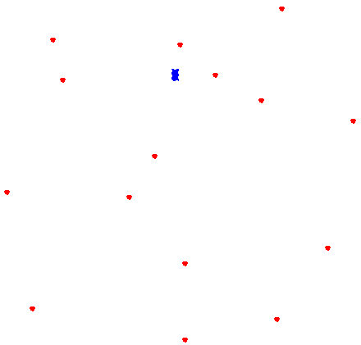
Complexidade da heurística construtiva da inserção mais barata aplicada ao PCV
3
2
4
5
j
6
i
k
Custo da inserção = d_{ik}+d_{jk}-d_{ij}

Slide 39
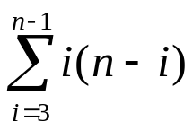
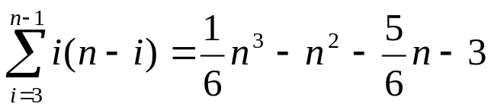
Complexidade da heurística construtiva da inserção mais barata aplicada ao PCV
Iteração | Número de avaliações
1 | 3(N - 3)
2 | 4(N - 4)
... | ...
i-2 | i(N-i)
... | ...
N-3 | (N – 1)(N-(N-1))
Total

Slide 40
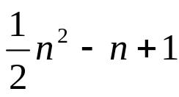
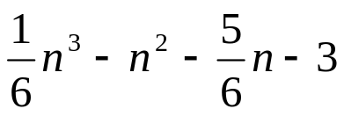
Comparação entre as heurísticas construtivas para o PCV
Exemplo para n = 20 cidades
Método | Complexidade | Tempo (s)
Vizinho mais próximo |  | 1,8x10⁻⁶
Inserção mais barata |  | 9,1x10⁻⁶
Supor uma avaliação executada em 10⁻⁸ segundos

Slide 41
Comparação entre as heurísticas construtivas para o PCV
Exemplo para n = 1000 cidades
Método | Complexidade | Tempo (s)
Vizinho mais próximo |  | 0,005
Inserção mais barata |  | 1,665
Supor uma avaliação executada em 10⁻⁸ segundos

Slide 42
Comparação entre as heurísticas construtivas para o PCV
Exemplo para n = 10000 cidades
Método | Complexidade | Tempo (s)
Vizinho mais próximo |  | 0,5
Inserção mais barata |  | 1665
Supor uma avaliação executada em 10⁻⁸ segundos

Slide 43
Problema de Roteamento de Veículos
Dados de entrada:
  Um depósito
  Uma frota de veículos, com base no depósito
  Um conjunto de clientes
  A demanda dos clientes
  Uma matriz de distâncias D = (d_{ij}) entre depósito e clientes e entre pares de clientes
  Cidades = depósito U Clientes
PRV consiste em encontrar um conjunto de rotas para os veículos tal que:
  Cada rota comece e termine no depósito
  Cada cliente seja atendido por um único veículo
  A capacidade (capVeic) dos veículos seja respeitada
  A distância total percorrida seja a menor possível

Slide 44
Problema de Roteamento de Veículos
Demanda
[6]
A
[3]
B
[9]
capacidade dos veículos
C
(18)
dep
[7]
D
[5]
E

Slide 45
Problema de Roteamento de Veículos
Demanda
[6]
A
[3]
B
[9]
capacidade dos veículos
C
(18)
dep
[7]
D
[5]
E

Slide 46
Formulação Matemática para o Problema de Roteamento de Veículos
Dados de entrada:
  Cidades: Conjunto formado por Depósito e Clientes
  d_{ij} = distância entre as cidades i e j
  demanda_{i} = demanda da cidade i (demanda_{dep} = 0)
Variáveis de decisão:
  x_{ij} = 1 se a aresta (i,j) será usada; 0, caso contrário
  f_{ij} = quantidade de fluxo de i para j
Função objetivo:

Slide 47
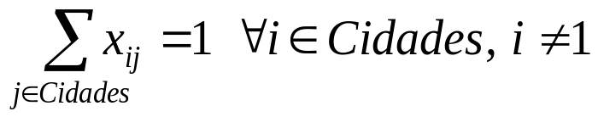
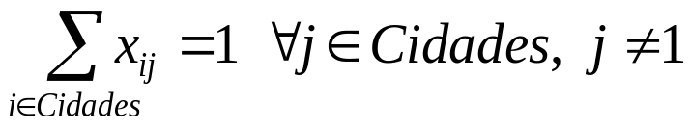
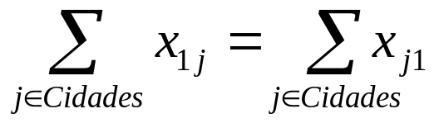
Formulação Matemática para o Problema de Roteamento de Veículos
Restrições:
1. De cada cidade i, exceto o depósito (1), só sai um veículo:
i
2. A cada cidade j, exceto o depósito (1), só chega um veículo:
i
3. O número de veículos que saem do depósito é igual ao que chegam ao depósito:
dep

Slide 48
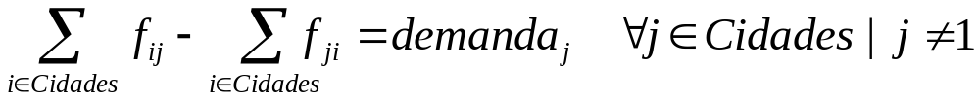
Formulação Matemática para o Problema de Roteamento de Veículos
4. Ao passar por uma cidade j, exceto o depósito, o veículo deve atender a demanda dessa cidade, isto é, deve deixar demanda(j) unidades de produto na cidade j;
f
f - demanda_{j}
j
5. O fluxo máximo em cada aresta não pode superar a capacidade do veículo:
6. Integralidade e não negatividade:

Slide 49
Adaptação da Heurística do Vizinho mais próximo para o Problema de Roteamento de Veículos com frota homogênea
Idéia básica:
  Passo 1: Partir do depósito com um novo veículo e ir até a cidade mais próxima ainda não visitada;
  Passo 2: Determinar a cidade mais próxima da última cidade inserida na rota e verificar se é possível atender sua demanda;
  Passo 3: Se for possível atender a demanda dessa cidade, adicioná-la à rota. Caso contrário, retornar ao depósito e voltar ao Passo 1.

Slide 50
Heurística Construtiva do Vizinho mais Próximo Aplicada ao PRV
(13)
3
(12)
(10)
2
[50]
(9)
(10)
4
(4)
(10)
5
j
6
(10)
(10)
(7)
i
(5)
(3)
k
(10)
(10)
(10)

Slide 51
Heurística Construtiva de Clark & Wright para o Problema de Roteamento de Veículos com frota homogênea
Idéia básica:
  Colocar um veículo atendendo cada cliente, isto é, considerar n veículos saindo do depósito, atendendo cada qual a um único cliente e retornando ao depósito;
  Unir as rotas de cada veículo com base no conceito de economia
À medida que se reduz a distância total percorrida, o número de veículos necessários também é reduzido

Slide 52
Heurística Construtiva de Clark & Wright para o Problema de Roteamento de Veículos com frota homogênea
(a) Rota inicial
(b) Rota combinada
j
j
i
i
0
0
Economia (saving) s_{ij} = d_{i0} + d_{0j} - d_{ij}
i e j devem ser clientes das extremidades das rotas

Slide 53
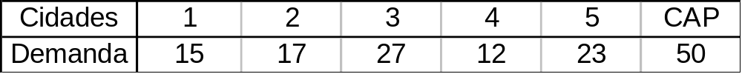
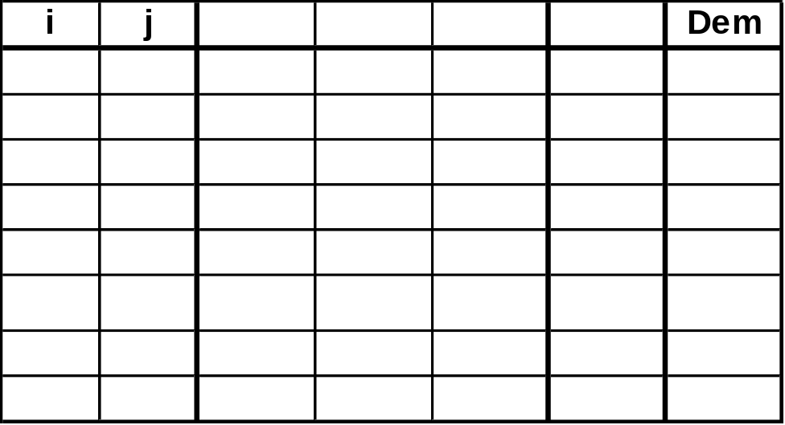
d_{i0}
d_{j0}
d_{ij}
S_{ij}
1
52
34
52
32
28
5
27
2
24
27
32
43
s_{ij} = d_{i0} + d_{j0} - d_{ij}
20
43
38
13
4
28
3

Slide 54
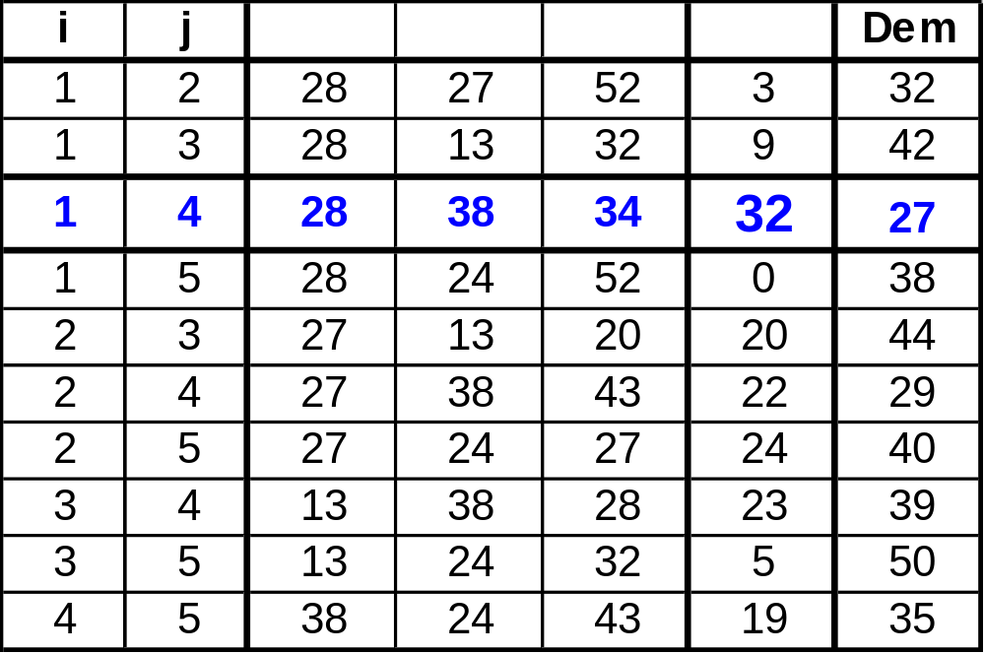
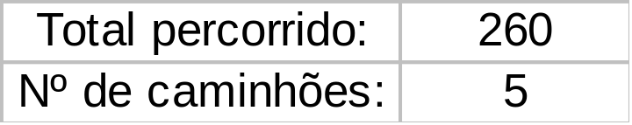
1
28
28
5
24
27
2
d_{i0}
d_{j0}
d_{ij}
S_{ij}
24
27
38
13
38
13
4
3
1
52
34
52
32
28
5
27
2
24
27
32
43
43
20
38
13
4
28
3

Slide 55
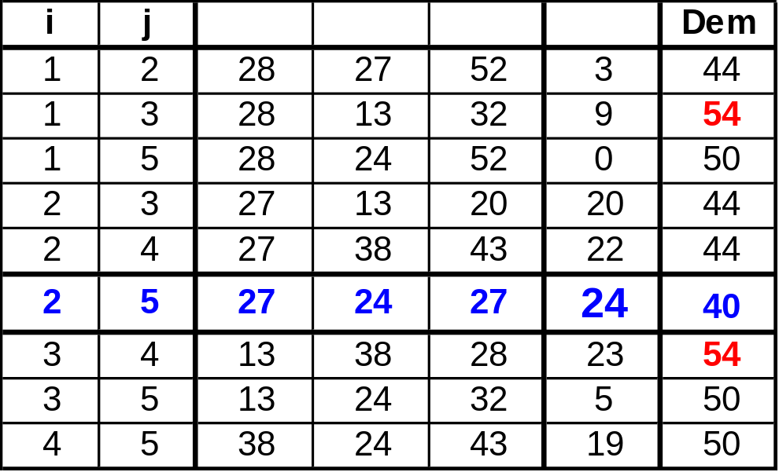
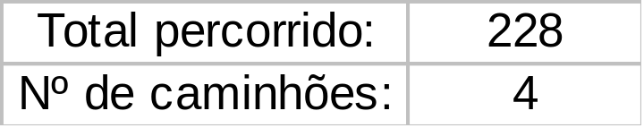
1
34
28
5
24
27
2
d_{i0}
d_{j0}
d_{ij}
S_{ij}
24
27
13
38
13
4
3

Slide 56
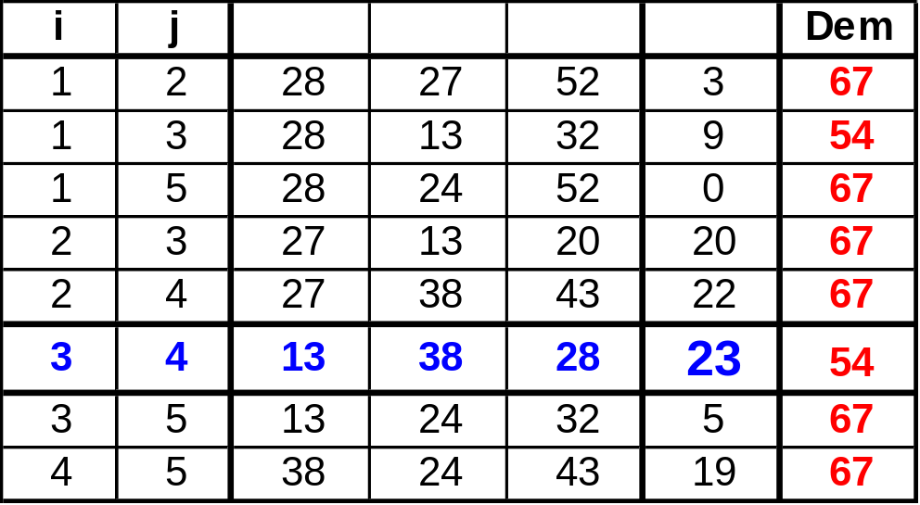
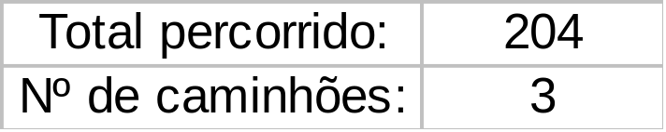
1
34
28
5
27
2
d_{i0}
d_{j0}
d_{ij}
S_{ij}
24
27
13
38
13
4
3

